Slide 1

Projet fil rouge
BELLETIER Simon
ESPEUTE Clément
GUYE Johnny
KA Samory
YÜCESOY Alp

Slide 2
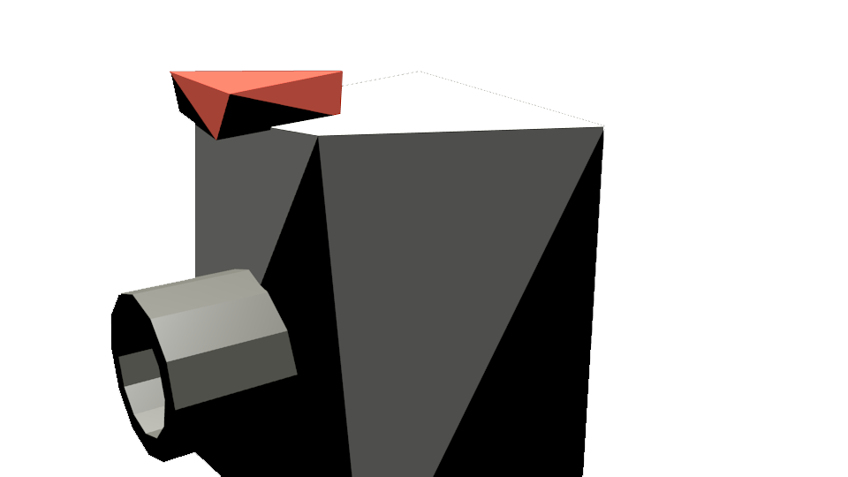
Le projet
Combat d'intelligences artificielles sous la forme d'un jeu en 3D

Slide 3
Ce que nous voulions faire
Des robots présents dans un environnement 3D
Utiliser des IAs externes
Des robots qui peuvent interagir entre eux
Générateur de maps
Un « launcher » pour lancer le jeu
Des combats par équipe
Un mode « histoire » qui servirait de tutoriel

Slide 4
Ce que nous avons pu faire
Des robots présents dans un environnement 3D
Utiliser des IAs externes
Des robots qui peuvent interagir entre eux
Générateur de maps
Un « launcher » pour lancer le jeu
Des combats par équipe
Un mode « histoire » qui servirait de tutoriel

Slide 5
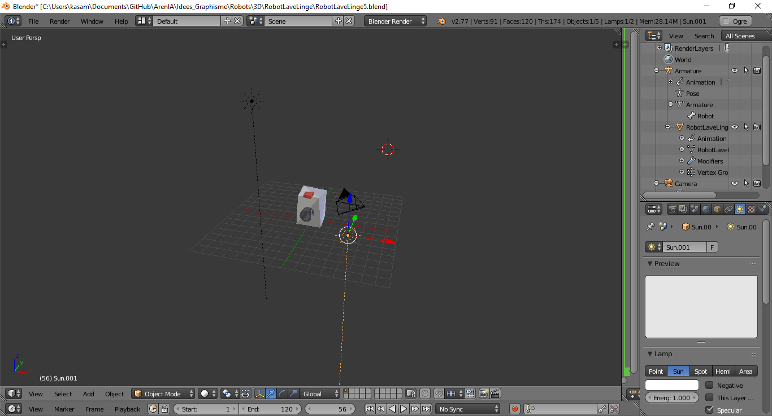
Technologies utilisées
C++, LUA
Ogre (moteur 3D)
Gorilla (GUI, affichage 2D)
Blender (modèles 3D)

Slide 6




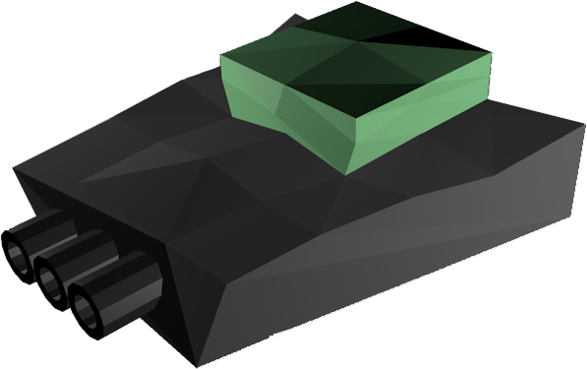


Slide 7
Questions

